Slide 1
ΑΥΤΟΕΚΤΙΜΗΣΗ- ΨΥΧΙΚΗ ΑΝΘΕΚΤΙΚΟΤΗΤΑ ΚΑΙ Ο ΡΟΛΟΣ ΤΟΥ ΣΧΟΛΕΙΟΥ
Διονυσία Κουμαριώτου

Slide 2
Παράγοντες που ενισχύουν την ψυχική ανθεκτικότητα:
Συναισθηματικοί δεσμοί,
Υποστήριξη και φροντίδα,
Σαφή όρια,
Υψηλές και ρεαλιστικές προσδοκίες,
Εκμάθηση κοινωνικών δεξιοτήτων, χρήσιμων στη ζωή τους, και
Ενίσχυση της συμμετοχής.
(Nam Henderson)

Slide 3
ΣΥΝΑΙΣΘΗΜΑΤΙΚΟΙ ΔΕΣΜΟΙ
Ζεστές, ειλικρινείς σχέσεις

Slide 4
Φροντιδα και στηριξη
Εστιάζω την προσοχή μου σε καθέναν χωριστά
Γνωρίζω τα ονόματά τους
Διαθέτω χρόνο
Τους/τις στηρίζω στους αγώνες τους
Γιορτάζω τις επιτυχίες τους

Slide 5
Σαφη ορια που εφαρμοζονται με συνεπεια
Συμμετοχή στον καθορισμό των κανόνων, των ποινών και των αμοιβών
Προσοχή στη διατύπωση

Slide 6
Υψηλεσ και ρεαλιστικεσ προσδοκιεσ
«Σου έχω εμπιστοσύνη»
«Μπορείς να το κάνεις»
Υψηλή ακαδημαϊκή επίδοση = υψηλή ανθεκτικότητα
Συνεργατική μάθηση

Slide 7
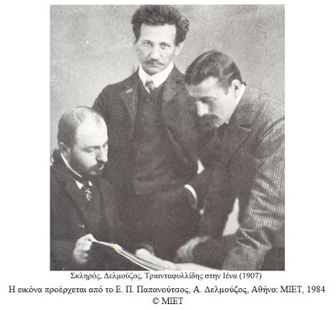

Slide 8
Συνεργατικη μαθηση
««Διάφορα θέματα μοιράζονται σε ομάδες παιδιών, και το κάθε μέλος σε μια ομάδα παίρνει ένα μέρος από την κοινή εργασία, ανάλογα με τις δυνάμεις του. Εργασίες ομάδων έπειτα μπορούν να ενωθούν σε μια μεγαλύτερη ενότητα. Έτσι, παρουσιάζεται ένα έργο κοινό, που η επιτυχία του είναι ανάλογη με την προθυμία και τη δουλειά της κάθε ομάδας,…και ανάλογα με τη συνεισφορά του κάθε παιδιού».(Δελμούζος)

Slide 9
«Ομαδική ζωή και εργασία δε θα ειπεί ισοπέδωση. Ο καθένας να δίνει για τον κοινό σκοπό και το ομαδικό έργο ό, τι μπορεί σύμφωνα με την κλίση του, μα να το δίνει όσο γίνεται πιο τέλεια, ανάλογα πάντα με τις δυνάμεις του. Έτσι αναπτύσσει τη δική του ατομικότητα, μα μέσα σε μια κοινότητα, στην ευεργετική επίδραση της κοινοτικής ζωής και εργασίας» (Δελμούζος)

Slide 10
Βιωματικη μεθοδοσ

Slide 11
Εκμαθηση δεξιοτητων χρησιμων για τη ζωη
Ικανότητα να ακούμε τον άλλο
Να διεκδικούμε
Να λέμε «όχι»
Να επιλύουμε συγκρούσεις ειρηνικά
Να διαχειριζόμαστε αποτελεσματικά το άγχος

Slide 12
Δεξιοτητεσ που ενισχυουν την αυτοεκτιμηση:
Αποδέχομαι την πραγματικότητα
Συγχωρώ
Ευχαριστώ
Είμαι ανοικτός σε αυτό που έρχεται
Δεν κατηγορώ κανέναν
Δείχνω εμπιστοσύνη
Κάνω πέρα την αμφιβολία
Δίνω χωρίς να περιμένω αντάλλαγμα

Slide 13
Λέω «ναι» σε μια πρόκληση
Εγκαταλείπω έναν περιττό κανόνα.
Κάνω τουλάχιστον ένα από τα παραπάνω κάθε μέρα.

Slide 14
Ενισχυση τησ συμμετοχησ
Στον καθορισμό των κανόνων, των ποινών και των επιβραβεύσεων
Σε δραστηριότητες εντός και εκτός του σχολείου

Slide 15
Συμπερασματικα:
Η αλλαγή είναι μια διαδικασία
Δε διδάσκουμε μόνο μαθήματα.

